Slide 1

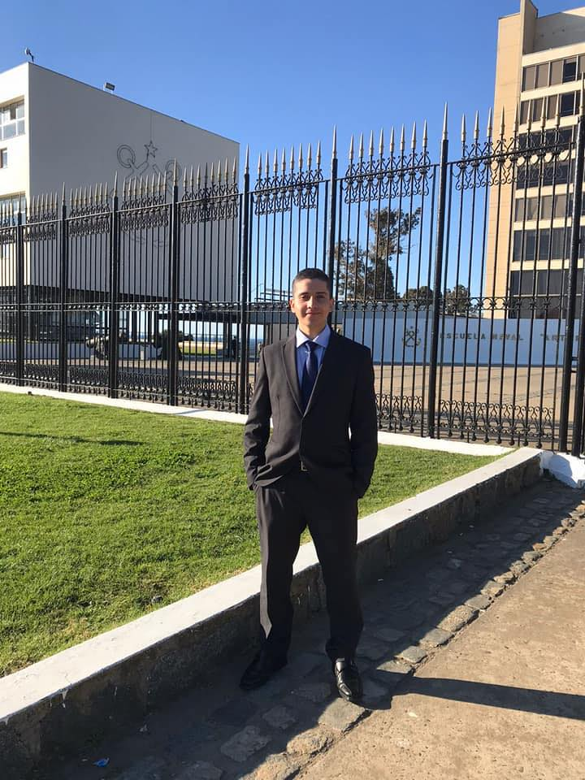
“Yo en la ESCUELA NAVAL”
Javier Vidal O. 088
1° Hotel 3ra División

Slide 2
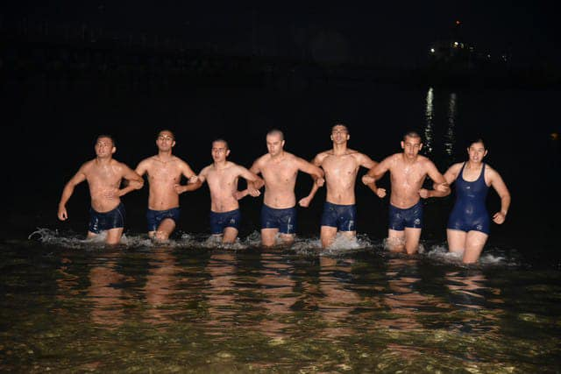
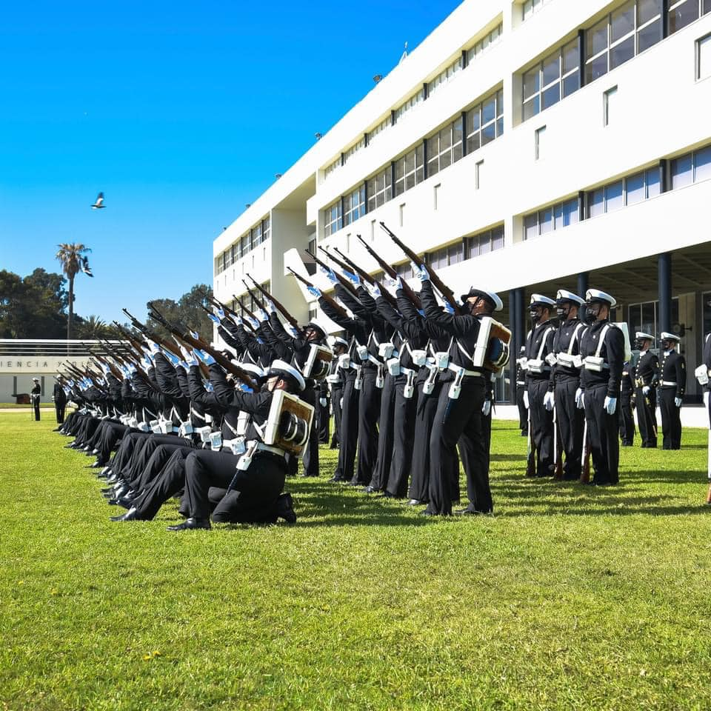
Periodo de reclutas
Hasta el día 10 de marzo de este año, fue donde realizamos la “revista de reclutas” donde le mostramos a nuestros padres todo el adoctrinamiento militar que nos enseñaron nuestros brigadieres para convertirnos en cadetes de primer año.
Mi periodo de reclutas comenzó el día 25 de enero del año 2022. Donde por primera vez viajé a Talcahuano y muchos otros lugares, siendo la Isla Quiriquina mi estadía por una semana donde llevé a cabo mi primer “baño de mar”. Siendo ese el comienzo de mi aventura como mote.

Slide 3
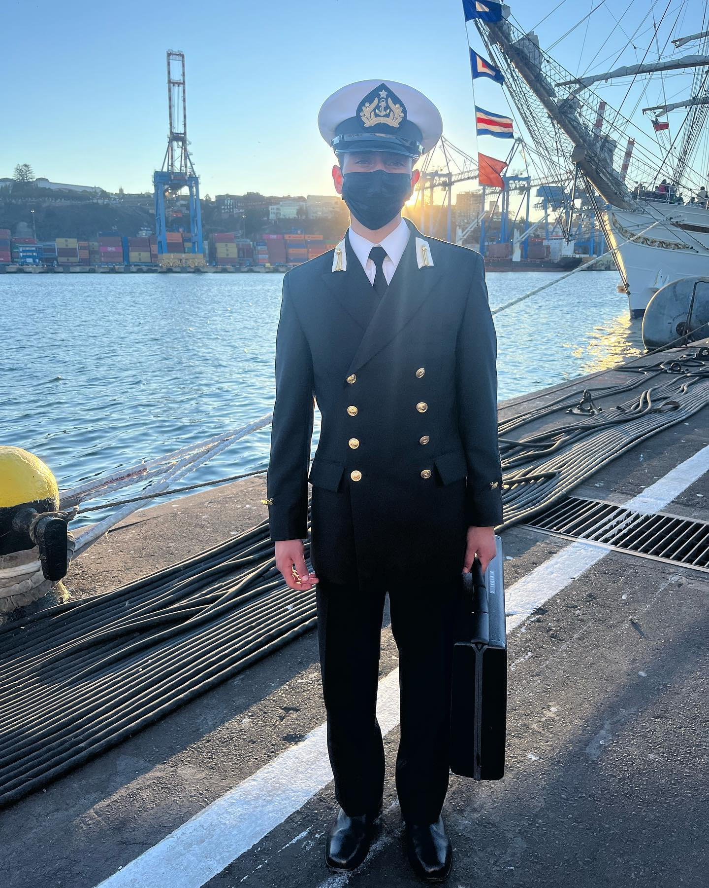
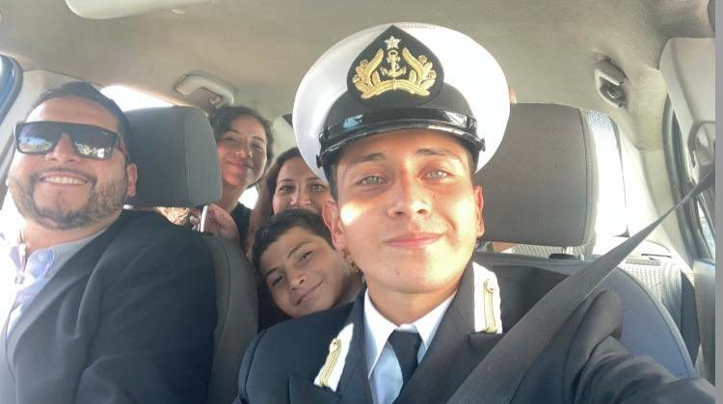
Primer franco
Y fue ese mismo día que salí franco por primera vez, siendo el momento mas emotivo de este periodo ya que mis padres pudieron verme vestir el uniforme de un cadete naval. Luego de un mes y medio, pude visitar a mis familiares y amigos. Contarles mis experiencias y grandiosas hazañas que jamás en mi vida me hubiera imaginado hacer. Pero lo que más me motivó, fue ver a mis papás emocionados y que estuvieran orgullosos de mí.

Slide 4
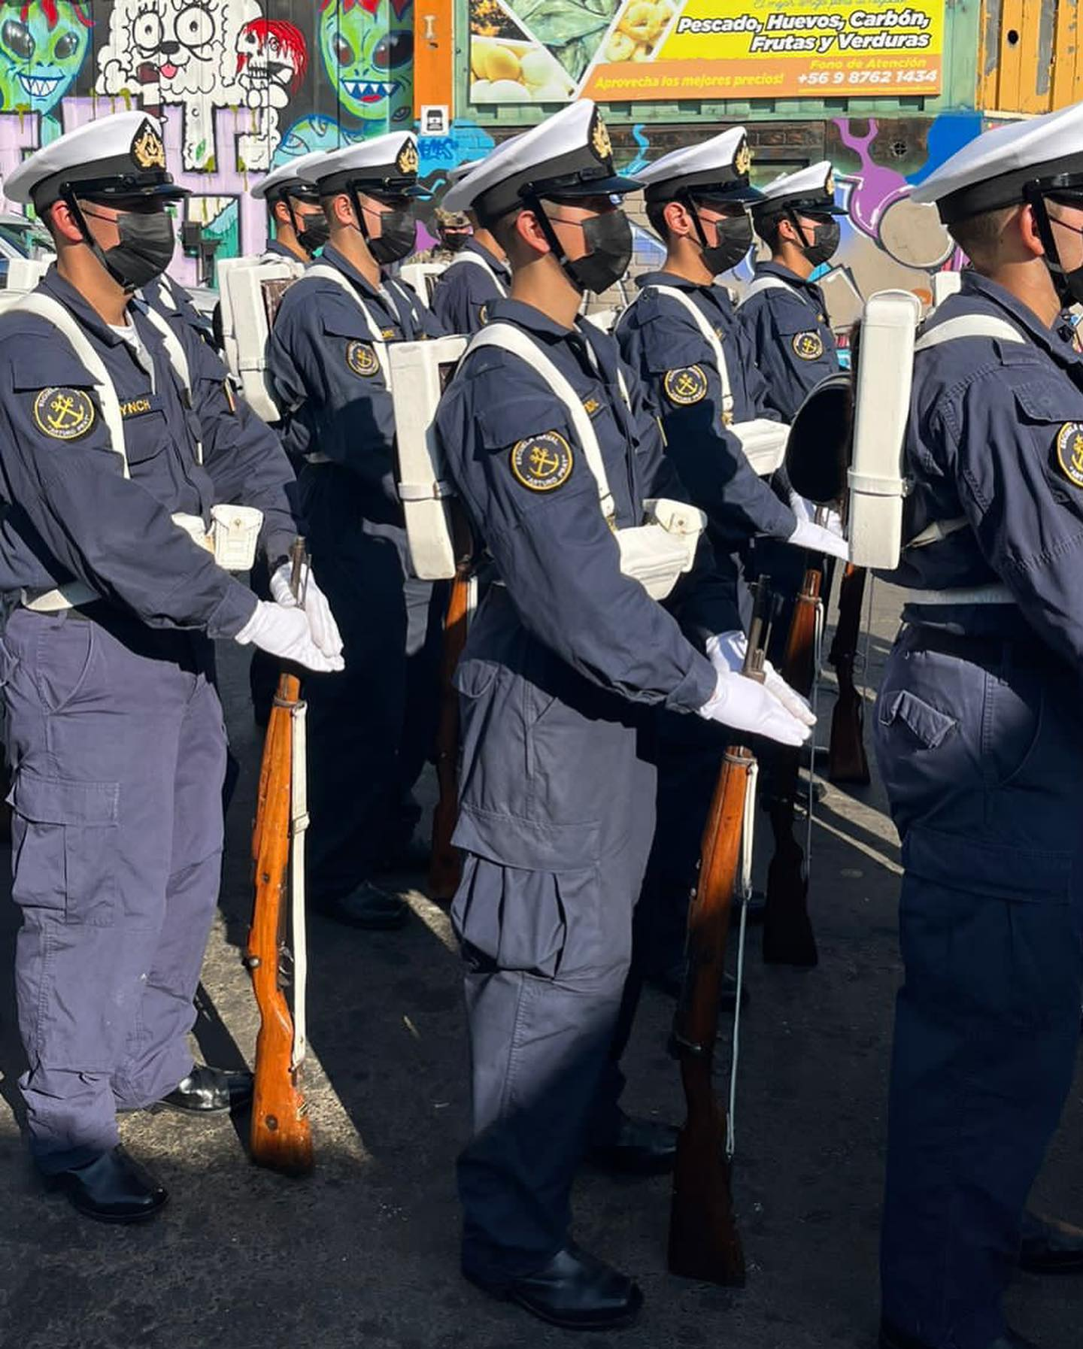
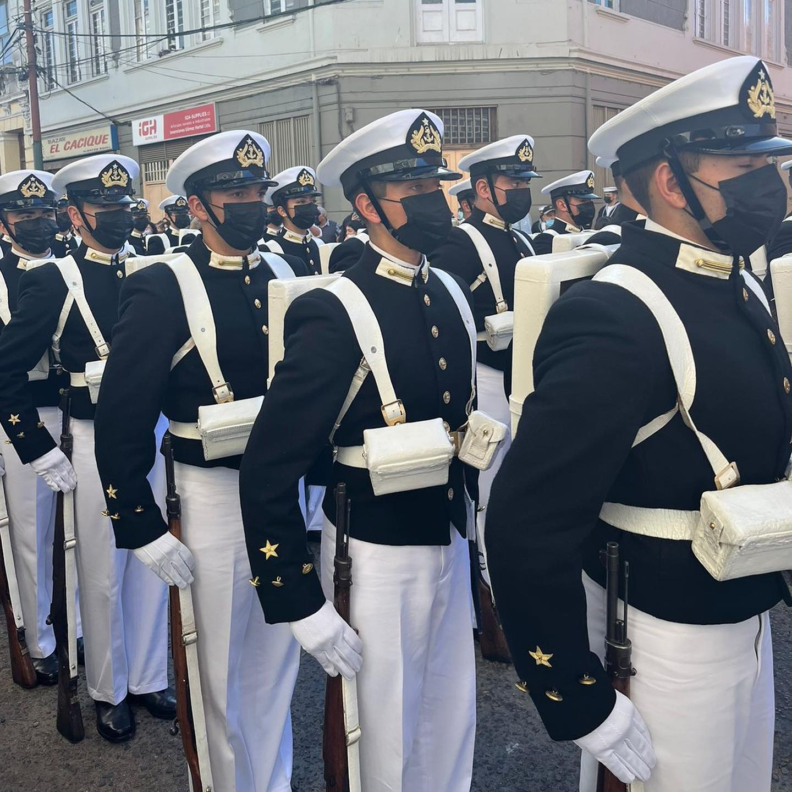
Mi primer desfile, 21 de mayo, 2022
Luego de un arduo proceso de infantería, junto con el resto de la escuela, me preparé para desfilar el 21 de mayo y rendirle honores a los héroes del combate naval de Iquique. Experiencia que llenó mi corazón al ver a tanta gente apoyando a la escuela y alentándonos

Slide 5
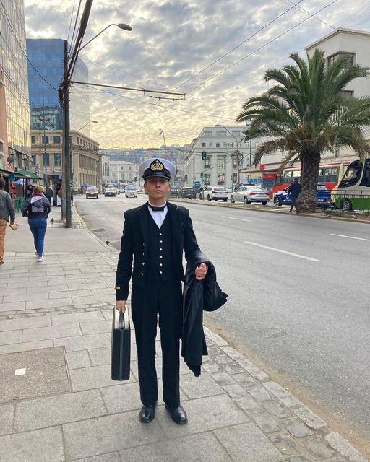
Actual día a día en la Escuela Naval
Soy Javier Vidal, soy deportista y llevo una vida sana. Me considero un joven normal. Pero tengo el orgullo de decir que soy un cadete Naval y visto el uniforme de Prat.
Actualmente estoy cursando primer año y estoy comprometido conmigo mismo de dar lo mejor en mi estadía en la Escuela Naval.

